Slide 1
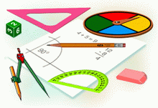
Урок математики
5 класс
МАОУ «Нюкская ООШ»
Автор: Цыплякова Ольга Петровна

Slide 2
Как называются эти геометрические фигуры:
А
Отрезок
В
М
N
Луч
К
С
Прямая

Slide 3

Найдите заданные фигуры и запишите их количество
А
А
В1
а
О
В
F
А
В
С
М
N
О
А1
$$α$$
А
С
К
С
С1
Отрезки:
Лучи:
Прямые:

Slide 4
Найдите заданные фигуры и запишите их количество
А
А
В1
а
О
В
F
А
В
С
М
N
О
А1
$$α$$
А
С
К
С
С1
Отрезки:
3
Лучи:
Прямые:

Slide 5
Найдите заданные фигуры и запишите их количество
А
А
В1
а
О
В
F
А
В
С
М
N
О
А1
$$α$$
А
С
К
С
С1
Отрезки:
Лучи:
Прямые:
3

Slide 6
Найдите заданные фигуры и запишите их количество
А
А
В1
а
О
В
F
А
В
С
М
N
О
А1
$$α$$
А
С
К
С
С1
Отрезки:
Лучи:
3
2
Прямые:

Slide 7
Найдите заданные фигуры и запишите их количество
А
А
В1
а
О
В
F
А
В
С
М
N
О
А1
$$α$$
А
С
К
С
С1
Отрезки:
Лучи:
3
2
Прямые:

Slide 8
Найдите заданные фигуры и запишите их количество
А
А
В1
а
О
В
F
А
В
С
М
N
О
А1
$$α$$
А
С
К
С
С1
Отрезки:
Лучи:
2
Прямые:
3
3

Slide 9
Найдите заданные фигуры и запишите их количество
А
А
В1
а
О
В
F
А
В
С
М
N
О
А1
$$α$$
А
С
К
С
С1
Отрезки:
2
Лучи:
Прямые:
3
3

Slide 10

Найдите заданные фигуры и запишите их количество
А
А
В1
а
О
В
F
А
В
С
М
N
О
А1
$$α$$
А
С
К
С
С1
Отрезки:
Лучи:
Прямые:
3
2
3

Slide 11
Тема урока:
Угол. Обозначение углов.
Цели урока:
Научиться:
Научиться:

Slide 12

Как образовалась эта фигура?

Slide 13
Углом называют фигуру,
образованную двумя лучами, выходящими из одной точки.
А
Сторона угла
О
Вершина угла
В
АОВ

Slide 14
Угол АОВ
А
АОВ
ВОА
Луч ОА
О
О
Луч ОВ
В
Точка О – вершина АОВ
Лучи ОА и ОВ – стороны АОВ

Slide 15
Запиши с помощью знака « ∠ » изображенные углы, укажи их стороны и вершины.
В
К
М
О
А
С
Если ты выполнил задание правильно,
то у тебя записано:
∠КОМ:
ОК и ОМ-стороны ∠КОМ
О - вершина ∠КОМ
∠ВАС:
АВ и АС-стороны ∠ВАС
А – вершина ∠ВАС

Slide 16
Какие углы изображены на рисунке?
H
С
А
N
О
А
Т
S
В
М
АОВ
САМ
HTS
NTS
HTN

Slide 17
Какие точки лежат внутри угла?
F
H
А
M
P
R
S
O
D
N

Slide 18
Какие точки лежат на сторонах угла?
F
H
А
M
P
R
S
O
D
N

Slide 19
Какие точки лежат вне угла?
F
H
А
M
P
R
S
O
D
N

Slide 20
Рассмотри внимательно рисунок и назови точки,
которые принадлежат ∠ РОД и не принадлежат
∠ РОД .
О
Т
Д
А
К
С
М
В
Н
Р
Если ты выполнил задание верно, то у тебя
названы точки:
Точки Т, А, В, С, К принадлежат ∠ РОД .
Точки М, Н не принадлежат ∠ РОД .

Slide 21

А= В
А
В
А< C
А
С

Slide 22

Равные углы при наложении
совпадают
или
Если один угол наложить на другой и они совпадут, то эти углы равны

Slide 23
Подведем итог
1. Угол – что это?
2. Как называются лучи, образующие угол?
3. Как обозначаются углы?
4. Как сравнить углы?
5. Какие углы называются равными?
6. Где в обычной жизни встречаются углы?

Slide 24
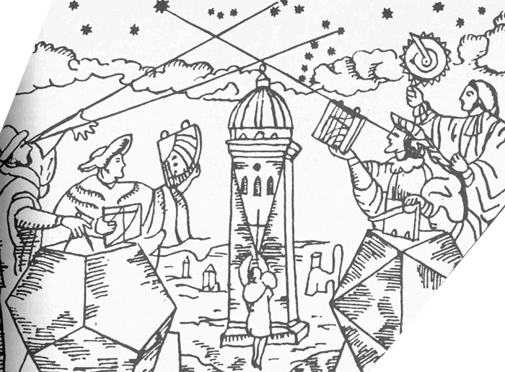
А где раньше можно было встретиться с углами?
Астрономы, наблюдавшие за небом и дававшие на основе этих наблюдений указания, когда начинать полевые работы, должны были научиться определять положение звезд на небе. Для этого понадобилось измерять углы.

Slide 25
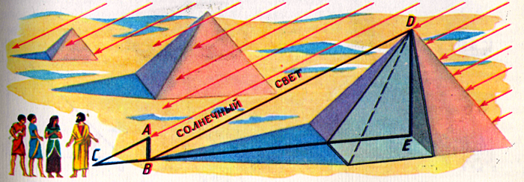
В 6 веке до новой эры Фалес из Милета ответил на трудную задачу египтян: Как найти высоту одной из громадных пирамид?
Фалес нашел простое и красивое решение задачи: « Когда тень от этой палки будет той же длины, что и сама палка, тень от пирамиды будет иметь ту же длину, что и высота пирамиды».

Slide 26
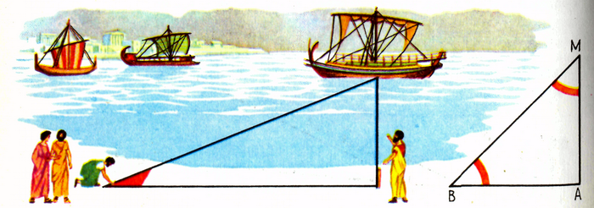
Вернувшись в свой родной город Фалес еще раз удивил всех:
Далеко от берега стоял на якоре корабль, И он сумел измерить расстояние от берега до корабля, стоя на берегу.

Slide 27
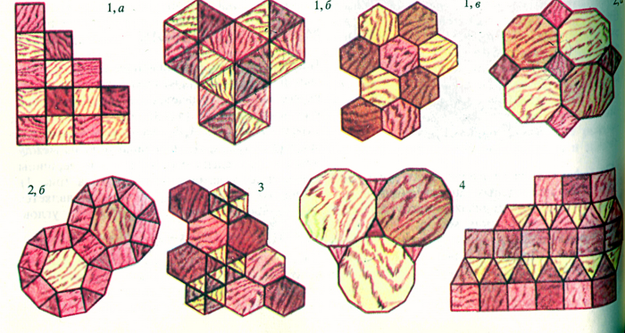
А как красиво в комнате, когда на полу сделан паркет с оригинальным узором.
Чем сложнее комбинация острых, тупых и прямых углов в многоугольниках, тем интереснее узор паркета.

Slide 28
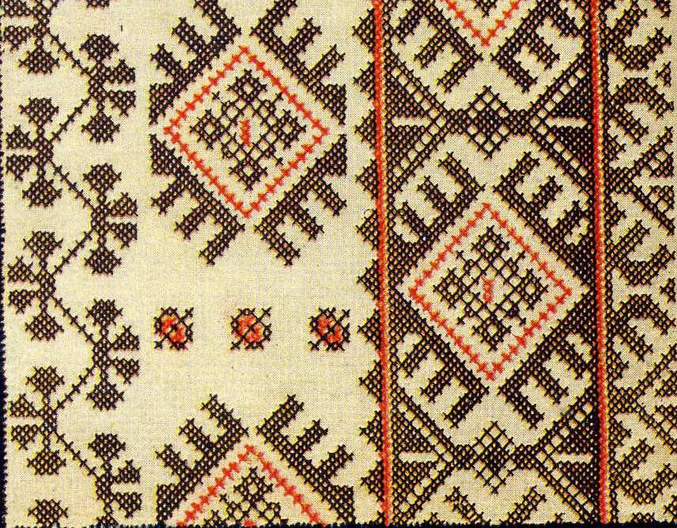
Notes:
Вышивка крестом

Slide 29
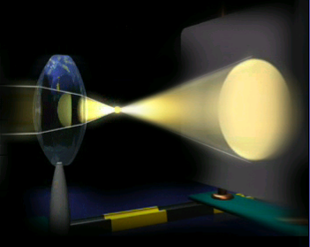
Notes:
Лучи света, проходящие через линзу

Slide 30
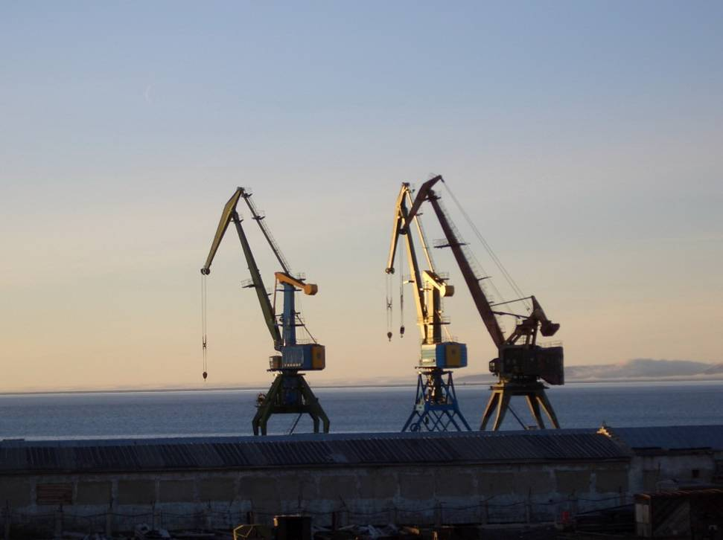
Notes:
Подъёмные краны

Slide 31
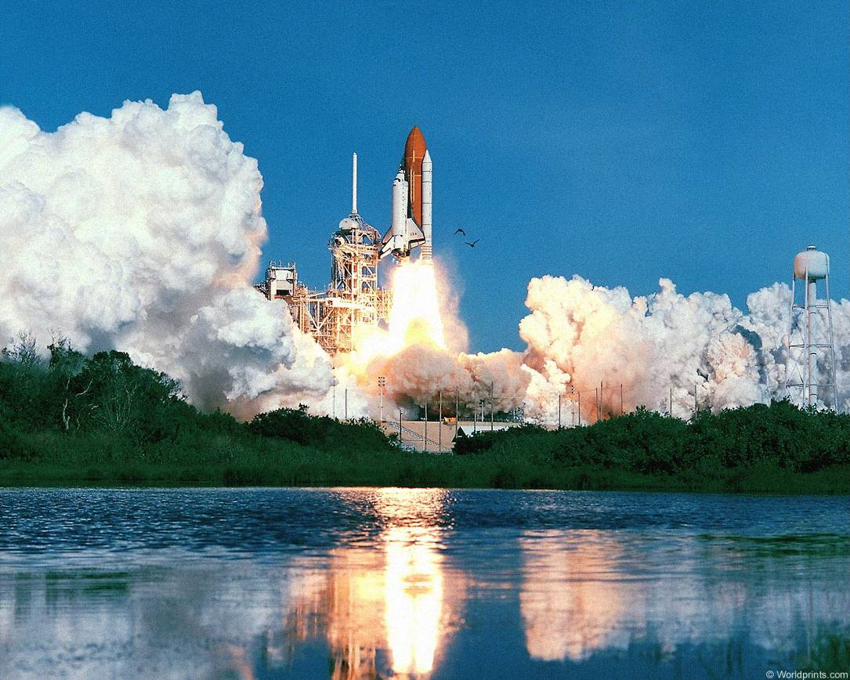
Notes:
Запуск космического корабля

Slide 32
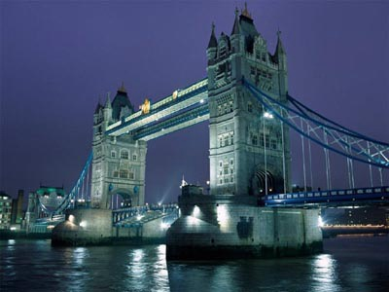
Notes:
Тауэрский мост в Лондоне

Slide 33
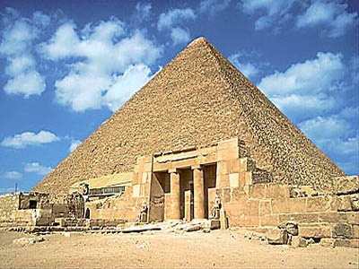
Notes:
Египетская пирамида

Slide 34
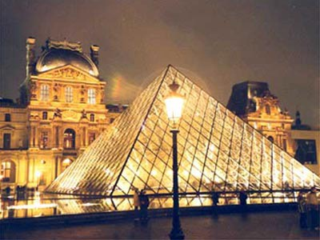
Notes:
Музей – Лувр, Франция

Slide 35
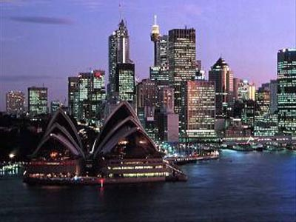

Notes:
Оперный театр, Австралия

Slide 36
Упражнения
№ 281 , № 283 учебника

Slide 37
Выполните задание из учебника. №288

Slide 38
Итог урока тест
1. Стороны угла – это:
а) отрезки; б) лучи; в) прямые.
2. На рисунке изображен угол:
а) ∠KОZ; б) ∠KZO; в) ∠ZKO.
3. Два угла равны, если:
а) их стороны равны;
б) их вершины равны;
в) они совпадут при наложении.

Slide 39
Ответы к тесту:
1-б
2-а
3-в

Slide 40
Итог урока
Вам для этого помогут слова:
-Я узнал…
-Я почувствовал…
-Я увидел…
-Я сначала испугался, а потом…
-Я заметил, что …
-Я сейчас слушаю и думаю…
-Мне интересно следить за…

Slide 41
Домашнее задание
§ 11 №284,289,292

Slide 42
Спасибо!

Slide 43
Методическая информация.
УМК:
Математика, 5 класс, Мерзляк А.Г., Полонский В.Б., Якир М.С. , 2019
Дидактические мат,ериалы, 5 класс, Мерзляк А.Г., Полонский В.Б., Рабинович Е.,М.,Якир М.С. , 2019
Интернет – источники:
http://math-prosto.ru/?page=pages/geometry_primary/angle.php
http://elhow.ru/ucheba/geometrija/planimetrija/kakie-est-ugly
http://gdz-matem.ru/5class/196-28-sravnenie-uglov-nalozheniem.html
http://nsportal.ru/shkola/geometriya/library/2013/01/12/sravnenie-uglov-nalozheniem

